Slide 1
Point sur la mise en œuvre du programme 2020
Propositions pour 2021
Comité syndical du SMEGREG
Réunion du 24 février 2021

Slide 2



ACTIVITES DU SMEGREG
Etudes et actions SMEGREG :
Etudes des ressources potentielles pour substitution
  identification des cibles sur un territoire
  étude détaillée d'une cible identifiée
Prospections ponctuelles – faisabilité captages :
  recherches portées par le SMEGREG
  appui technique à des tiers
Accompagnement des porteurs de projets de substitution
Etudes et actions liées au SAGE Nappes profondes de Gironde :
Actions récurrentes (DXX = n° de la disposition) :
  secrétariat technique de la CLE
  actions de sensibilisation, d'information, de formation (D38)
  actualisation du besoin en ressources de substitution (D40)
  tableau de bord du SAGE (D98)
Autres études et actions :
  études prévues par le SAGE
  études demandées par la CLE
2

Slide 3
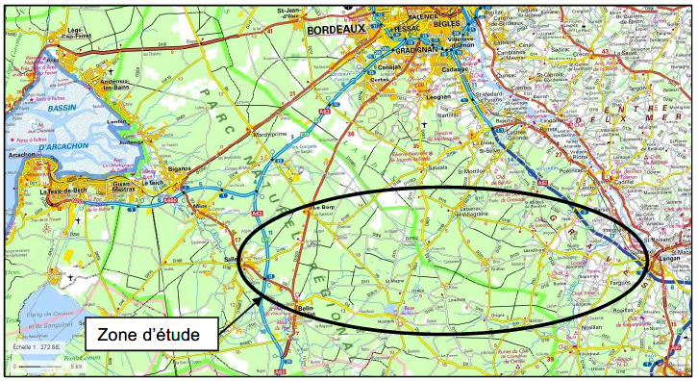
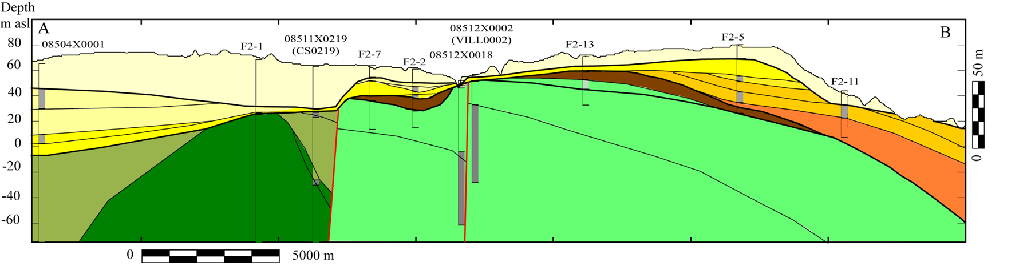
Etudes et actions SMEGREG
Etudes des ressources pour substitution
Etudes des ressources potentielles pour substitution
identification des cibles sur un territoire
Cénomanien du Sud Gironde – phase 2
    2004-2008 : 1ère phase d'investigations de terrain
    2017-2020 : 2ème phase d'investigations de terrain
    2021-2023 : modélisation hydrogéologique (BRGM)
      150 K€ HT / BRGM 30 K€ HT / Aide attendue AEAG 82,5 K€
      consolidation connaissances dans un modèle géologique
    construction d'un modèle hydrogéologique conceptuel
    Suite : tests de scénarios de valorisation optimisés
3

Slide 4
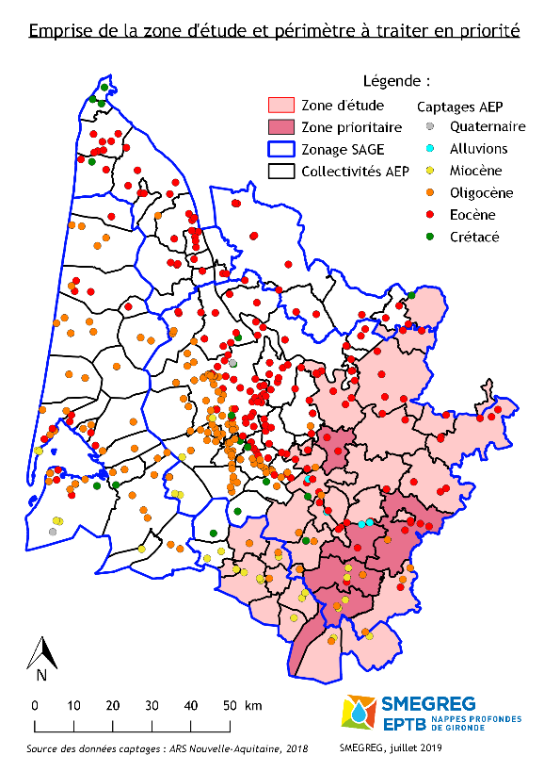
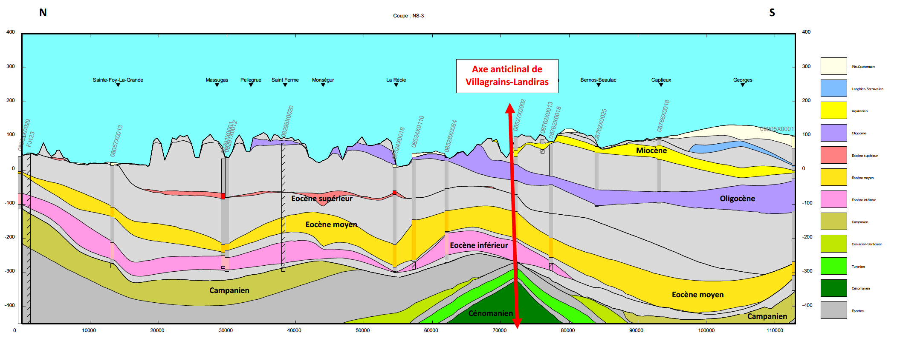
Etudes et actions SMEGREG
Etudes des ressources pour substitution
Etudes des ressources potentielles pour substitution
identification des cibles sur un territoire
Identification ressources mobilisables pour l'AEP dans l'est du département de la Gironde
Objectif : identifier et caractériser
les ressources de substitution pour l’AEP
Prestataire : ANTEA / Coût : 120 k€ / Aide AEAG : 66 k€
Programme :
  Identification et bibliographie
  Caractérisation de la ressource
  Contraintes techniques et estimation des coûts
  Synthèse et propositions
4

Slide 5
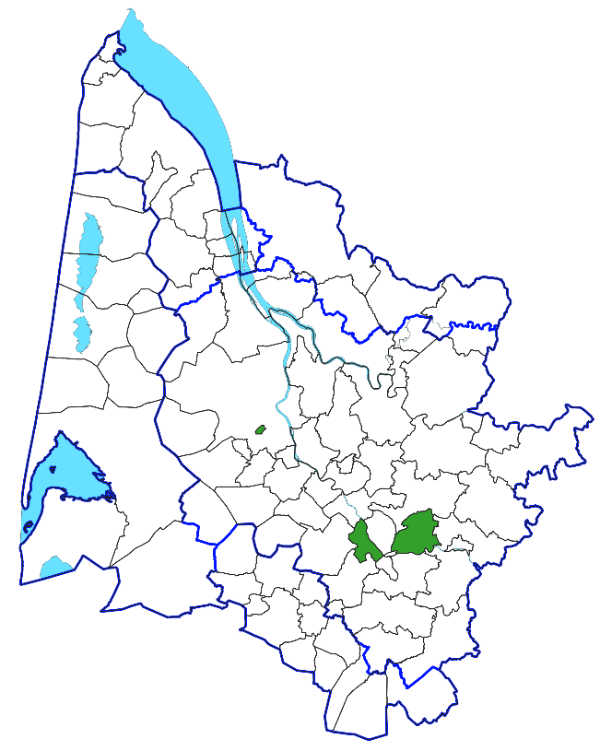
Etudes et actions SMEGREG
Etudes des ressources pour substitution
Etudes des ressources potentielles pour substitution
identification des cibles sur un territoire
SIGDU
Demande du 20/01/2021
Alternatives à l'Eocène
dans un contexte de forte croissance de la demande
SIAEPA de Caudrot
SIGDU ?
SIAEP de Barsac Preignac Toulenne ?
SIAEP Barsac-Preignac-Toulenne
Proposition d'auto-saisine pour dégrossir le sujet suite à l'avis de la CLE du 15/02/2021 sur le projet de forage à l'Eocène
SIAEP de Caudrot
Membre SMEGREG
Demande du 02/01/2021
Alternatives à l'Eocène
5

Slide 6
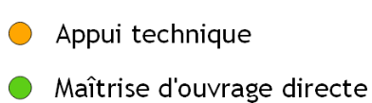
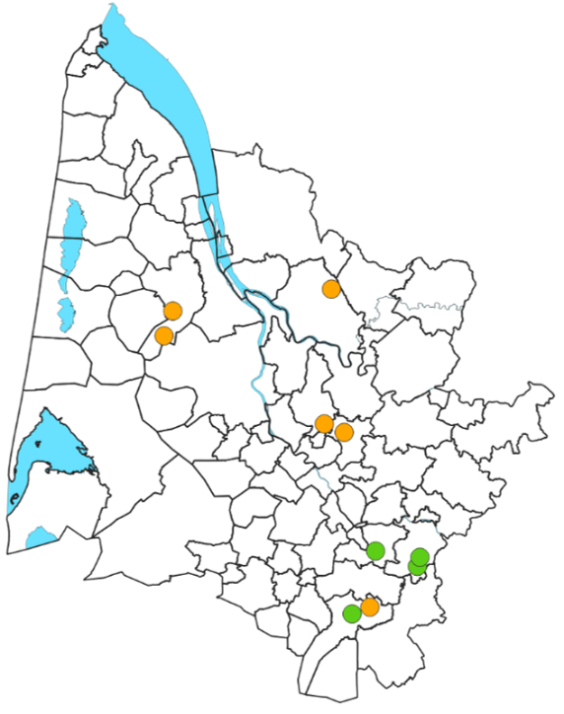
Etudes et actions SMEGREG
Prospections ponctuelles – captages
Etudes des ressources potentielles pour substitution
étude détaillée d'une cible identifiée
Prospections ponctuelles – faisabilité captages :
  recherches portées par le SMEGREG
  appui technique à des tiers
Prospections par forage
Macavin (S. Castelnau de M.) Oli. centre
Salaunes (S. Castelnau de M.) Oli. centre
Marcennais (S. Cubzadais-F.) Eoc. nord
Pour mémoire, demandes appui technique:
eau potable :
  Le Verdon : abandon forage Crétacé
hors eau potable :
  Bassens, arrosage terrains de sport
  Sablons, arrosage espaces publics
  Saint Denis de Pile : ateliers municipaux
Créon ( S. Bonnetan) Oligo. hors UG
Targon (S. Targon) Oligo. hors UG
Castets en D. (S. CED) Oli. centre
Aillas 1 et 2 (S. BDG) Oli. centre
Cudos (S. sud Bazadais) Mio. centre
Bernos (S.sud Bazadais) Mio. centre
6
6

Slide 7
Etudes et actions SMEGREG
Accompagnement porteurs de substitutions
Accompagnement des porteurs de projets de substitutions
Landes du Médoc – Schéma de substitution
Contrat de substitution
Schéma : qui va substituer, combien et comment l'eau lui parvient ?
Actualisation prévue dans le schéma d'origine (2016) :
  du fait d’une modification de la structure des réseaux
  de la nécessité de mettre en place un traitement
  de l’augmentation des prix unitaires de travaux
Principe : pas de modification des volumes de substitution (sauf si accord entre deux services)
SAFEGE / 27 370 € HT / Aide Agence 15 053 € / Rendu 2e trim. 2021
A retenir :
  nouveaux scénarios sur 3 collectivités suite à l'évolution de la demande et de la disponibilité côté Bordeaux Métropole
  forte évolution des coûts unitaires de pose de canalisation et impact sur les montants des travaux
Contrat : encadrer / sécuriser les relations contractuelles futures entre Bordeaux Métropole et services qui substitueront
procédure de signature à achever
7

Slide 8

Etudes et actions SAGE / CLE
Actions récurrentes
Actions récurrentes de sensibilisation, information, formation
Programme d'actions pédagogiques en milieu scolaire
L'eau, un enjeu majeur pour le département de la Gironde
Partenariat avec l'Education Nationale depuis 2005
Intervention d'associations agréées
  en éducation à l'environnement pour un développement durable
Objectif : que tous les élèves girondins aient été sensibilisés au moins une fois aux enjeux des nappes profondes entre leur entrée à l'école et leur sortie du collège
Forte incidence pandémie : 1/3 seulement de l'activité habituelle avec 1 407 élèves sensibilisés (12 133 €) sur l'année scolaire 2019-2020 contre 5 682 l'année précédente (52 680 €)
Aide Agence : 50% de 30 000 € maximum
8

Slide 9

Etudes et actions SAGE / CLE
Actions récurrentes
Actions récurrentes de sensibilisation, information, formation
Espaces info économie d'eau
EIEE
Depuis 2011, équivalent dans le domaine de l'eau des espaces info énergie de l'ADEME
Intervention d'associations (dans le cadre d'un marché public)
Objectif : conseils personnalisés aux girondins intéressés par les économies d'eau
Forte incidence pandémie : 1/3 seulement de l'activité habituelle du fait de l'annulation des manifestations telles que telles le Quai des sports, le Bon goût d’Aquitaine ou la Fête de la morue…
Dépenses 2020 : 26 400 € (100 415 en 2019 / 81 655 € en 2018)
Aide Agence : 50% de 90 000 € maximum
9

Slide 10
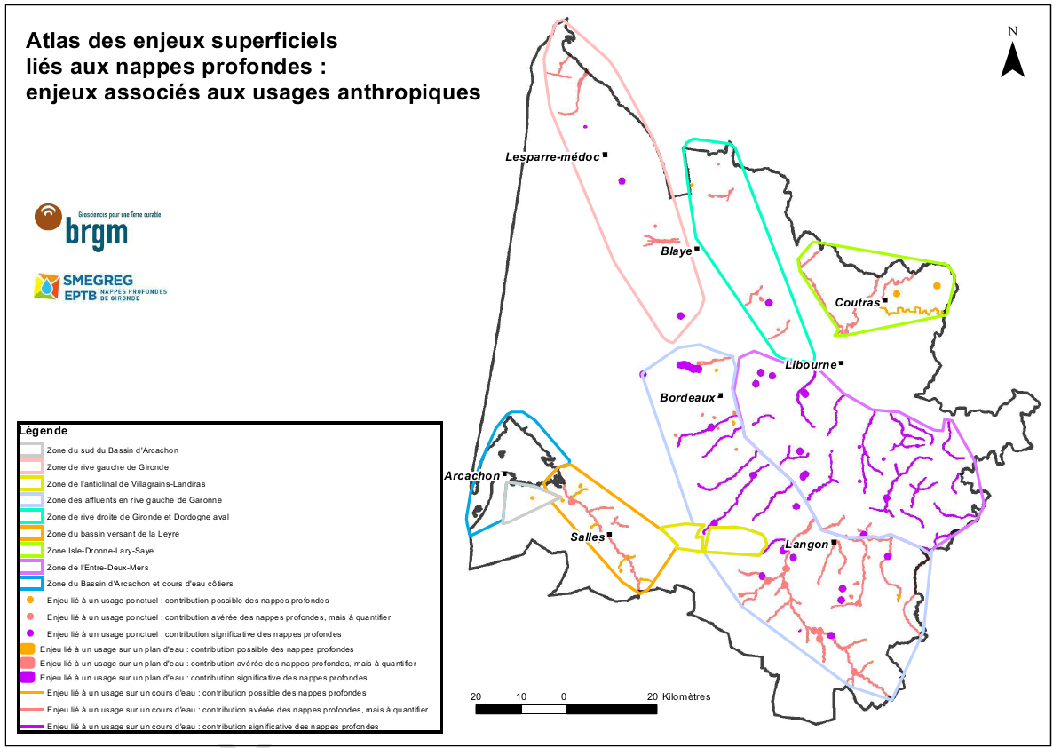
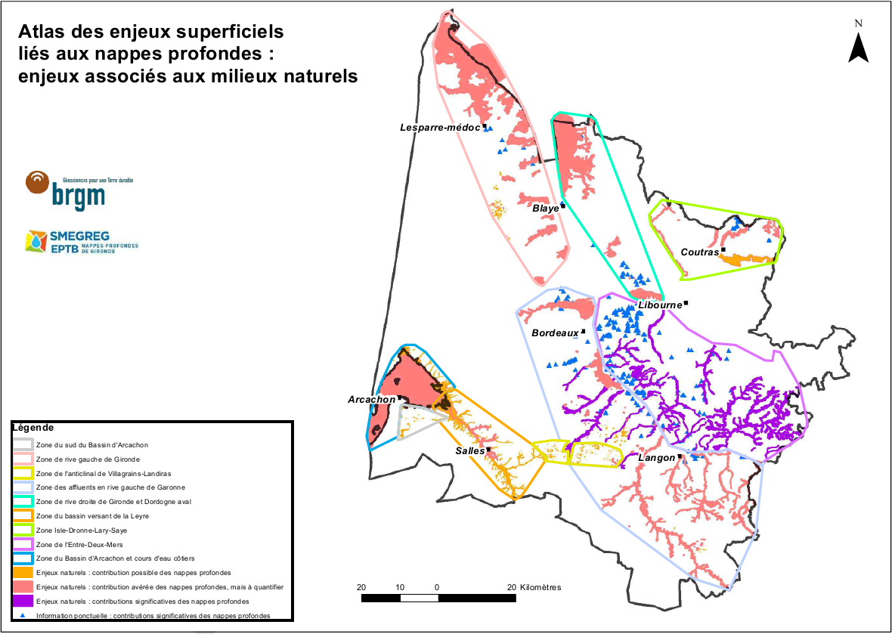
Etudes et actions SAGE / CLE
Autres études et actions
Etudes prévues par le SAGE
Atlas des zones à enjeux aval (D6)
Objectif : identifier les zones où l'état des milieux superficiels dépend d'un flux sortant des nappes profondes (gestion en niveaux ?)
Convention BRGM
Année 460 000 € HT
Aide Agence 33 000 €
Phases précédentes
208 000 € HT / Aide Agence 145 600 €
Proposition d'une première version de l'Atlas des zones à enjeux aval à présenter à la CLE.
10

Slide 11
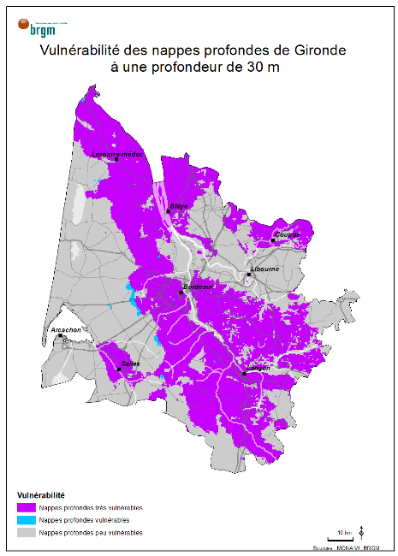
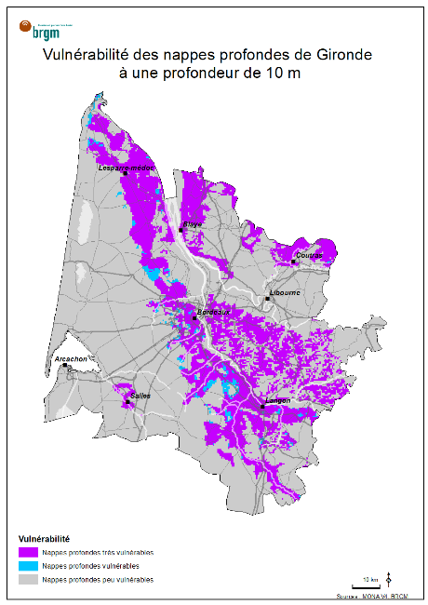
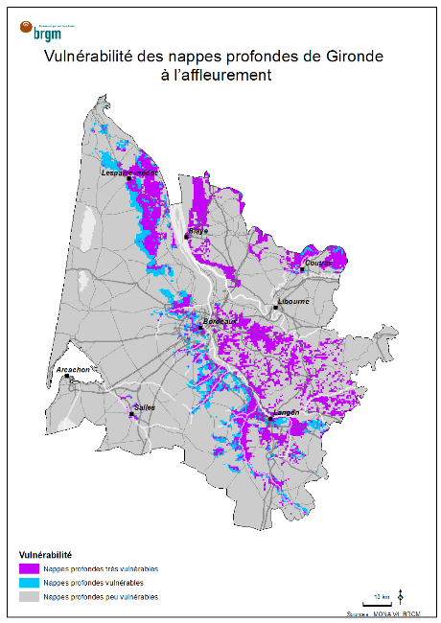
Etudes et actions SAGE / CLE
Autres études et actions
Etudes prévues par le SAGE
Carte de vulnérabilité des nappes du SAGE (D76)
Etat du parc de forages (D74)
Carte de vulnérabilité
Objectif : prise en compte de la vulnérabilité des nappes profondes dans les projets d'aménagement et de développement
Convention BRGM
48 400 € HT / Aide Agence 26 400 €
Proposition d'un jeu de 3 cartes de vulnérabilité des nappes du SAGE.
A présenter à la CLE
Etat du parc de forages
Convention SUEZ
110 000 € HT / Aide Agence 50 000
En attente remises prestations
11

Slide 12
Etudes et actions SAGE / CLE
Autres études et actions
Etudes prévues par le SAGE
Actualisation du besoin en ressources de substitution (D40)
Prospective de la demande en eau potable
Recherche en partenariat avec l'INRAE, l'ENSEGID (UMR Géoressources et environnement), l'Université Bx Montaigne (UMR Passages)
125 000 € HT / Aide Agence 68 750 €
Objectifs : affiner la connaissance des consommations unitaires d'eau potable des habitants pour améliorer la prospective de la demande
Aspects étudiés (notamment):
  Incidence des conditions météorologiques pour prise en compte des projections du GIEQ,
  Spécificité des territoires : qui consomme, où, combien et pour quoi ?
  Enquête quantitative auprès de 1000 Girondins sur leurs usages domestiques de l'eau
  Enquête qualitative auprès de 25 ménages girondins sur leur perception de l'usage eau potable
Dernière réunion du comité de pilotage : 25/02/21
Rendu au Comité syndical le 17 mars et rapports 1e semestre 2021
12

Slide 13
Etudes et actions SAGE / CLE
Autres études et actions
Etudes prévues par le SAGE
Actualisation du besoin en ressources de substitution (D40)
Convention INRAE sur deux sujets distincts
50 000 € HT / en attente aide Agence (50% ?) / Rendu 2e trim. 2021
Extension de la grille d'analyse des performance des services d'eau potable
  Actualiser la grille d'évaluation arrêtée en / Etendre la grille d'ILP aux services à densité de branchement supérieur à 45 abonnés/km (soit 12 services en Gironde et 5 000 km de réseau)
  Objectif : mieux cerner le gisement d'économies d'eau sur les réseaux et fixer des objectifs pertinents aux services
2. Relation croissance démographique et linéaires des réseaux (et des pertes)
  Objectif : prendre en compte l'évolution de l'urbanisme dans la prospective des besoins en eau potable
13

Slide 14
Etudes et actions SAGE / CLE
Autres études et actions
Etudes prévues par le SAGE
Connaissance des usages de l'eau(D22)
Origine et usages de l'eau dans les centrales à béton prêt à l'emploi
AKVO / 25 000 € HT / Aide Agence 13 600 € / Rendu fin 1er semestre 2021
En partenariat avec la profession (UNICEM) / Retard d'un an
  20 centrales visitées (chez les deux plus gros producteurs) sur 47
  Usages de l'eau optimisés sur la majeure partie des centrales concernées
  Deux pistes d'amélioration (à confirmer) :
    Connaissance des volumes prélevés ou consommés
    Régularisation points de prélèvement
Origine et usages de l'eau dans les activités viti-vinicoles
AKVO / 120 000 € HT / Aide Agence 60 000 € / rendu fin 2021
Convention avec CIVB / la 1ère association SME des vins de Bordeaux / la chambre d'agriculture de la Gironde
Contenu : typologie des acteurs / 100 visites sur le terrain / enquête auprès de 300 acteurs / étude des consommations / propositions d'actions sur site / vérification des ratios utilisés / nouveaux ratios / extrapolation à l'ensemble des sites pour évaluation du gisement d'économies d'eau/ propositions d'actions hiérarchisées
14

Slide 15
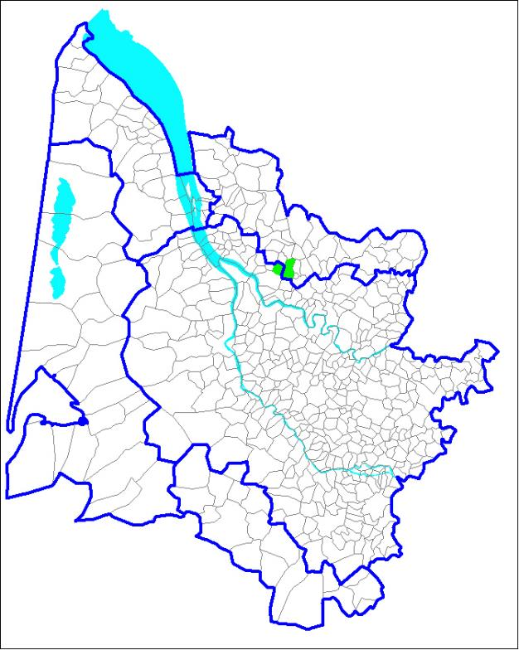
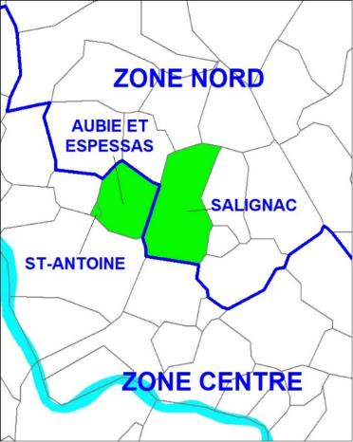
Etudes et actions SAGE / CLE
Autres études et actions
Etudes demandées par la CLE
Modification du SAGE : délimitation des zones
Modification limite zone nord – zone centre en lien avec une fusion de communes
Au 1er janvier 2016 : Salignac
+ Aubie-et-Espessas
+ Saint Antoine
= Val de Virvée.
Le zonage du SAGE doit être modifié en conséquence.
15

Slide 16
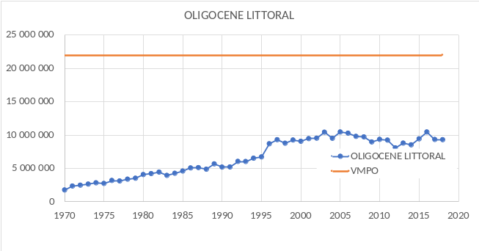
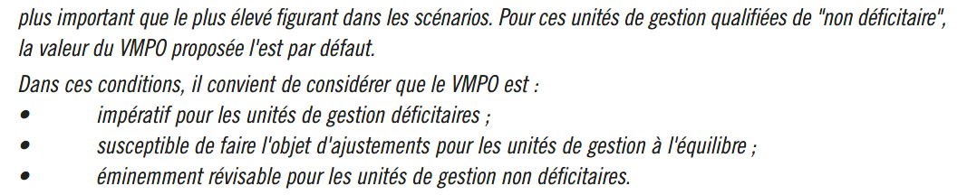
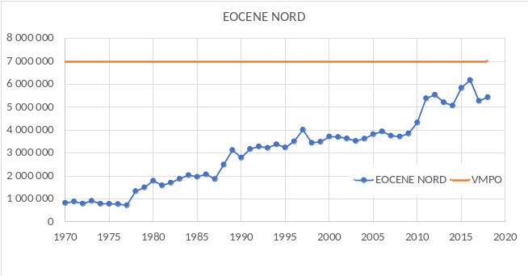
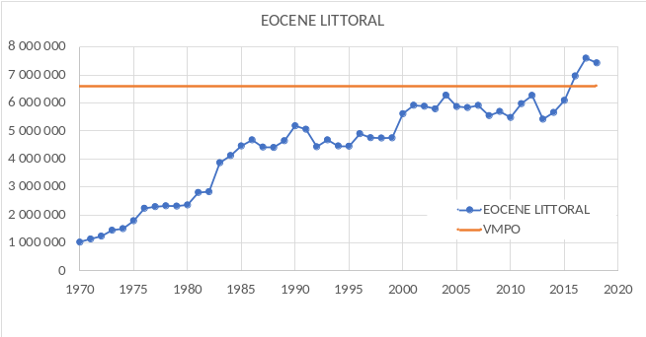
Etudes et actions SAGE / CLE
Autres études et actions
Etudes demandées par la CLE
Modification du SAGE : révision des VMPO
Révision des volumes maximum prélevables (VMPO) :
  de l'Eocène nord
  des UG du littoral
page 11 du PAGD (tome 2)
Convention BRGM
55 200 € HT / Aide Agence 30 360 €
Constructions de scénarios de prélèvements futurs
Prise en compte du CC (hypothèses pessimistes)
  Analyse des résultats des simulations par groupe d'experts hydrogéologues auprès de la CLE
    Présentation propositions à la CLE en 2021
16

Slide 17
Propositions 2021
(au-delà des études, actions, missions d'animation et d'accompagnement au fil de l'eau réalisées en interne)
Externalisation à prévoir :
Etudes et actions SMEGREG :
Etudes des ressources potentielles pour substitution
  identification des cibles sur un territoire : S. de Caudrot / S. de Barsac Preignac Toulenne / SIGDU
  étude détaillée d'une cible identifiée : investigations complémentaires sur Cénomanien sud Gironde, S. de Caudrot
Prospections ponctuelles – faisabilité captages :
  recherches portées par le SMEGREG : S. du Sud Bazadais
  appui technique à des tiers : S. du Sud Bazadais / SIGDU
Accompagnement des porteurs de projets de substitution
Etudes et actions liées au SAGE Nappes profondes de Gironde :
  Modernisation des outils de sensibilisation, d'information, de formation (D38)
  Actualisation du besoin en ressources de substitution (D40) suite étude prospective
  Modernisation tableau de bord du SAGE (D98)
  Révision des VMPO (scénarios complémentaires)
  Révision des autorisations de prélèvement (D68)
17

